Slide 1

Potravní vazby rostlin, hub a živočichů
Registrační číslo projektu: CZ.1.07/1.1.38/02.0025
Název projektu: Modernizace výuky na ZŠ Slušovice, Fryšták, Kašava a Velehrad
Tento projekt je spolufinancován z Evropského sociálního fondu a státního rozpočtu České republiky.
Pří_191_Rozmanitost přírody _ Potravní vazby rostlin, hub a živočichů
Autor: Mgr. Eliška Galíková
Škola: Základní škola Fryšták, okres Zlín, příspěvková organizace

Slide 2
Anotace:
Digitální učební materiál je určen k seznámení žáků s druhy živých organizmů, jménem rodovým a druhovým.
Materiál rozvíjí nově získané vědomosti a dovednosti žáků o druzích živých organizmů, jménem rodovým a druhovým.
Je určen pro předmět přírodověda 4. ročník.
Tento materiál vznikl jako doplňující materiál k učebnici:
ČLOVĚK A JEHO SVĚT, Přírodověda pro 4. ročník. NOVÁ ŠKOLA, s.r.o., 2010.
ISBN 978–80–7289–211–2.

Slide 3
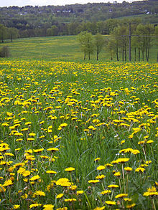

Potravní vazby rostlin, hub a živočichů
Potravní řetězce v ekosystému
Na základě potravních vztahů mezi organizmy vznikají potravní řetězce.
Na počátku každého řetězce jsou zelené rostliny. Jejich částí jako listy, semena, plody atd. jsou pojídány živočichy. Někteří z těchto živočichů jsou pojídány dalšími živočichy.
Po smrti se jejich těla rozkládají v půdě a působením půdních živočichů, bakterií a podhoubí hub se mění na humus. Z něho čerpají živiny rostliny, které přijímají ze vzduchu oxid uhličitý. Z těchto látek si účinkem slunečního světla vytvářejí svá těla.

Slide 4

světlo a teplo
kyslík
oxid uhličitý
voda a živiny
sedmikráska obecná
Kořínky čerpá rostlina z půdy vodu a v ní rozpuštěné živiny. Listy přijímá z ovzduší oxid uhličitý. Z těchto látek vytváří za pomoci slunečního záření látky, z nichž staví celé své tělo. Tento složitý proces se nazývá FOTOSYNTÉZA. Při ní vzniká také kyslík, kterým rostliny obohacují vzduch.

Slide 5
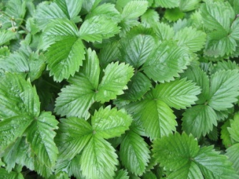
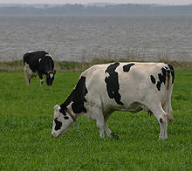
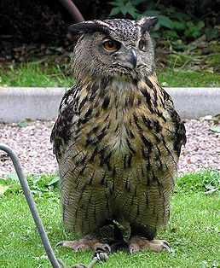
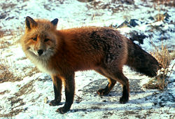
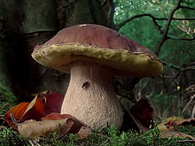
ZELENÉ ROSTLINY
Za pomoci fotosyntézy tvoří složité látky (cukry), kterými se živí býložravci.
BÝLOŽRAVCI (např. srnec obecný)
Se živí rostlinami.
MASOŽRAVCI (např. liška obecná)
Se živí masem jiných živočichů
(býložravci, masožravců nebo všežravců)
VŠEŽRAVCI (např. prase divoké)
Se živí rostlinami i živočichy.
VŠEŽRAVCI (např. prase divoké)
se živí rostlinami i živočichy.
Některé organizmy ( např. houby) se
Živí tím, že rozkládají odumřelé rostliny a mrtvá těla živočichů.

Slide 6
Vztahy mezi rostlinami, houbami a živočichy
Semena ze šišek smrků jsou potravou býložravých veverek.
Veverky se stávají kořistí kuny lesní nebo výra velkého. Výr může ulovit i kuny, protože je masožravec.
Jestliže by vyhynuli smrky, budou z nedostatku potravy hynout veverky, kuny i výři.
TENTO DĚJ SE NAZÝVÁ POTRVANÍ VZTAH, NEBOLI VAZBA.
Rostliny jsou požírány býložravci a všežravci a ty zase loví a požírají masožravci. To se stále opakuje, říkáme tomu koloběh látek.

Slide 7
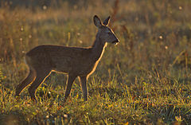

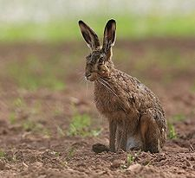
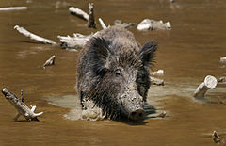
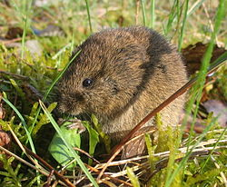
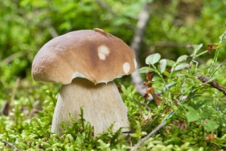
Příklady potravních vazeb
býložravec
srnec obecný
masožravec
liška obecná
všežravec
prase divoké
hřib smrkový

Slide 8
Zdroj
ČLOVĚK A JEHO SVĚT, Přírodověda pro 4. ročník. Štiková, Věra. NOVÁ ŠKOLA, s.r.o., 2010. ISBN 978–80–7289–211–2.
Přírodověda pro 4. ročník. Jurčák, Jaroslav a kol. PRODOS, s. r. o., 1996.
ISBN 80-85806-32-0.
Löwenzahnwiese. In: Wikipedia: the free encyclopedia [online]. San Francisco (CA): Wikimedia Foundation, 2001-, 1.4.2008 [cit. 2013-07-24]. Dostupné z: http://cs.wikipedia.org/wiki/Soubor:L%C3%B6wenzahnwiese.jpg
Sortbroget dansk malkerace. In: Wikipedia: the free encyclopedia [online]. San Francisco (CA): Wikimedia Foundation, 2001-, 3.6.2006 [cit. 2013-07-24]. Dostupné z: http://cs.wikipedia.org/wiki/Soubor:Sortbroget_dansk_malkerace.jpg
Vulpes vulpes standing in snow. In: Wikipedia: the free encyclopedia [online]. San Francisco (CA): Wikimedia Foundation, 2001-, 12.9.2004 [cit. 2013-07-24]. Dostupné z: http://cs.wikipedia.org/wiki/Soubor:Vulpes_vulpes_standing_in_snow.jpg
Eagle.owl.arp.750pix. In: Wikipedia: the free encyclopedia [online]. San Francisco (CA): Wikimedia Foundation, 2001-, 23.1.2005 [cit. 2013-07-24]. Dostupné z: http://cs.wikipedia.org/wiki/Soubor:Eagle.owl.arp.750pix.jpg

Slide 9
Boletus edulis (Tillegem). In: Wikipedia: the free encyclopedia [online]. San Francisco (CA): Wikimedia Foundation, 2001-, 14.1.2009 [cit. 2013-07-24]. Dostupné z: http://cs.wikipedia.org/wiki/Soubor:Boletus_edulis_(Tillegem).jpg
Capreolus capreolus (Marek Szczepanek). In: Wikipedia: the free encyclopedia [online]. San Francisco (CA): Wikimedia Foundation, 2001-, 18.4.2005 [cit. 2013-07-24]. Dostupné z: http://cs.wikipedia.org/wiki/Soubor:Capreolus_capreolus_(Marek_Szczepanek).jpg
Wild Boar Habbitat 3. In: Wikipedia: the free encyclopedia [online]. San Francisco (CA): Wikimedia Foundation, 2001-, 19.1.2008 [cit. 2013-07-24]. Dostupné z: http://cs.wikipedia.org/wiki/Soubor:Wild_Boar_Habbitat_3.jpg
01-sfel-08-009a - crop. In: Wikipedia: the free encyclopedia [online]. San Francisco (CA): Wikimedia Foundation, 2001-, 19.6.2010 [cit. 2013-07-24]. Dostupné z: http://cs.wikipedia.org/wiki/Soubor:01-sfel-08-009a_-_crop.jpg
Feldmaus Microtus arvalis. In: Wikipedia: the free encyclopedia [online]. San Francisco (CA): Wikimedia Foundation, 2001-, 2.6.2005 [cit. 2013-07-24]. Dostupné z: http://cs.wikipedia.org/wiki/Soubor:Feldmaus_Microtus_arvalis.jpg
AD2009Sep13 Boletus edulis 01. In: Wikipedia: the free encyclopedia [online]. San Francisco (CA): Wikimedia Foundation, 2001-, 14.9.2009 [cit. 2013-07-24]. Dostupné z: http://cs.wikipedia.org/wiki/Soubor:AD2009Sep13_Boletus_edulis_01.jpg

Slide 10
http://office.microsoft.com/cs-cz/images/results.aspx?qu=slunce&ex=2#ai:MC900441357|
http://office.microsoft.com/cs-cz/images/results.aspx?qu=%C5%BEalud&ex=1#ai:MC900335750|
http://office.microsoft.com/cs-cz/images/results.aspx?qu=sedmikr%C3%A1ska&ex=1#ai:MC900428169|

